Slide 1
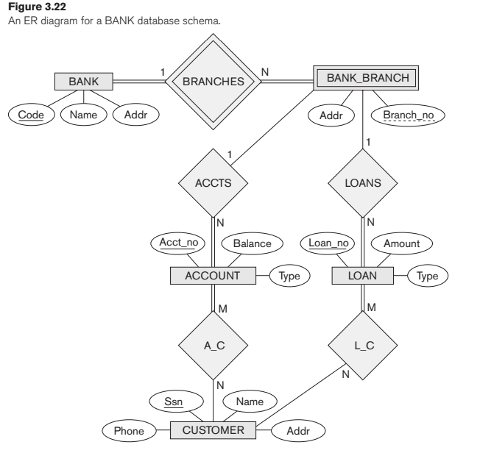
Convertir a Tablas en SQL Server 2019 – Demo del profesor

Slide 2
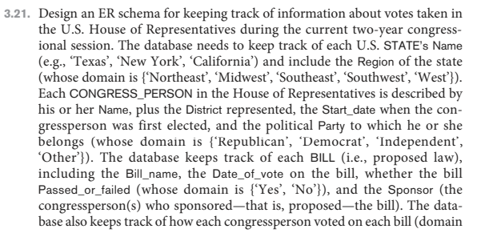

Generar el model ER
Mapearlo a relaciones
Implementar en SQL-Server
Para entregar
Equipos de 3
Formato de entrega
Archivo zip con
Reporte
El modelo en draw.io
Conversion a excel
BD en SQL Server
Sábado 29 – 11:59PM
Usando un repositorio en github,
Bitbucket etc
Mandar LIGA de repositorio a
cventura@tec.mx

